Slide 1

VIDEO.JPG
사진 한 장에 모두의 만족을 담다.
권영욱 김연화 정상훈

Slide 2
팀원 소개
작품 목표
INDEX
VIDEO.JPG란?
Flow Chart
시연 영상
향후 개선사항

Slide 3
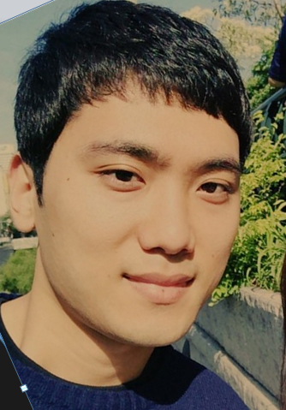
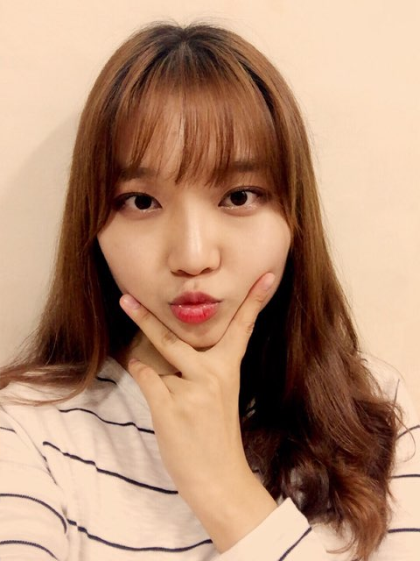

팀원 소개
권영욱
2009280004
컴퓨터웹정보공학
김연화2012250015
컴퓨터웹정보공학
정상훈
2012250055
컴퓨터웹정보공학
Notes:
다양한 설문조사에 따르면 현대인의 스마트폰 앱 사용량 중 가장 높은 순위는 1위가 게임, 다음이 카메라이다.
Sns사용되는 카메라기능 까지 합하면 카메라의 사용량은 통계치보다 더 높다는 걸 알수 있습니다.
하지만 이렇게 많은 카메라 사용량에도 불구하고

Slide 4
작품 목표
1) 추진 배경
Notes:
다양한 설문조사에 따르면 현대인의 스마트폰 앱 사용량 중 가장 높은 순위는 그래프를 보시다시피 1위가 게임, 다음이 카메라이다.
Lbs: 위치기반 서비스
Sns사용되는 카메라기능 까지 합하면 카메라의 사용량은 통계치보다 더 높다는 걸 알수 있습니다.
하지만 시중에 많은 카메라 어플들이 존재함에도 불구하고

Slide 5
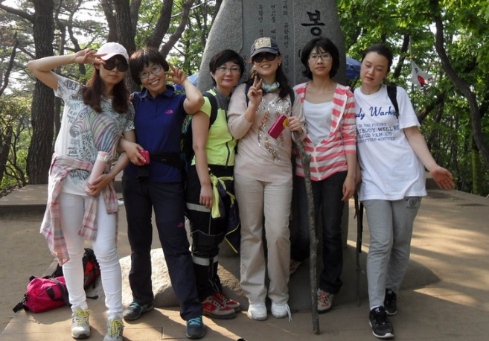
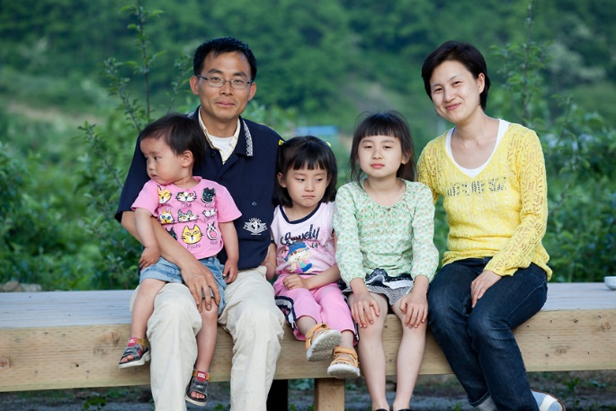


작품 목표
1) 추진 배경
단체사진
가족사진
반려동물
(눈깜빡임)
(가만히 있지 못함 1 - 아이)
(가만히 있지 못함 2 - 동물)
부분적으로 편집하기 위해선 PC를 통한 수정이 이루어져야 한다.
Notes:
정작 맘에 드는 사진을 얻기 위해서는 일반적으로 보다 많은 사진을 찍기 마련이다.
특히 단체 사진을 찍을 때 누군가 눈을 깜빡이는 등 여러 장을 찍어도 다 같이 잘 나온 사진을 얻는 것이 힘들고,
또한 어린이나 반려동물처럼 한시도 얌전히 있지 않는 대상을 상대로 촬영할 때엔 명확하게 나오는 사진을 얻기가 어려운게 현실입니다.
반복된 촬영과 피사체를 잡아두는 것만 해도 상당한 스트레스가 발생하고 체력이 소모됩니다.
그리고 만약에 사진이 마음에 들지않아 사진을 편집하고자 할 때 불가피하게

Slide 6
작품 목표
2) 개발 목표
사진 한 장에 모두의 만족을 담다.
1. 여러 번 촬영하는 번거로움을 줄임
2. 사용자가 원하는 부분을 간단하게 수정 가능
Notes:
그래서 저희는 pc가 아닌 스마트폰을 이용하여 사진을 편집하면 어떨까라는 생각을 하게되었고,
문제해결을 위한 핵심은 두가지 입니다. ~~

Slide 7

VIDEO.JPG란?
(기본프레임)
(다른프레임)
먼저, 2초의 짧은 동영상 촬영을 하고 동영상의 프레임을 나눈다
기본이 되는 사진을 선택하고 편집할 영역을 선택한 뒤,
다른 프레임의 동일 영역으로 교체하여 한 장의 사진으로
만들어 주는 어플리케이션.
Notes:
앞에서 말씀드린 핵심 두가지를 실현하기 위한 video.jpg의 기본 아이디어는 ~

Slide 8
VIDEO.JPG란?
(기본 사진)
(다른 사진)
먼저, 원하는 사진을 여러 장 선택한다.
기본이 되는 사진을 선택하고 편집할 영역을 선택한 뒤,
다른 프레임의 동일 영역으로 교체하여 한 장의 사진으로
만들어 주는 어플리케이션.
Notes:
앞에서 말씀드린 핵심 두가지를 실현하기 위한 video.jpg의 기본 아이디어는 ~

Slide 9
Flow Chart
start
사진 불러오기
A
기본 사진 선택
편집할 영역 선택
N
이미지를
편집하시겠습니까?
모든 사진의
해당 영역출력
Y
스크롤 하여 원하는 영역 선택
A
해당영역 교체
저장
end

Slide 10
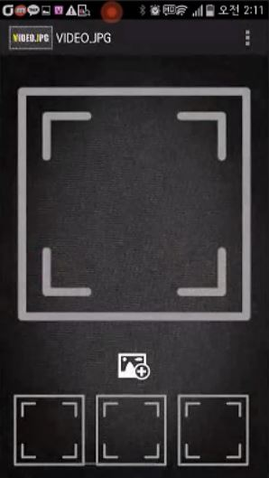

Flow Chart
start
사진 불러오기
기본 사진 선택
N
이미지를
편집하시겠습니까?
Y
A
저장
end
Notes:
Flowchart와 함께 동작과정을 보여드리겠습니다.

Slide 11
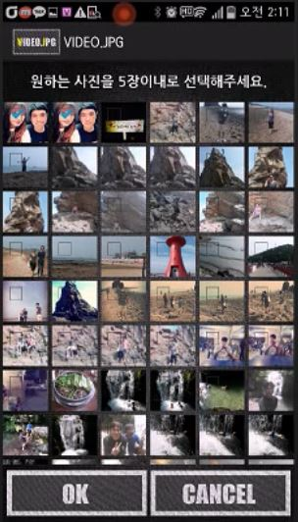
Flow Chart
start
사진 불러오기
기본 사진 선택
N
이미지를
편집하시겠습니까?
Y
A
저장
end

Slide 12
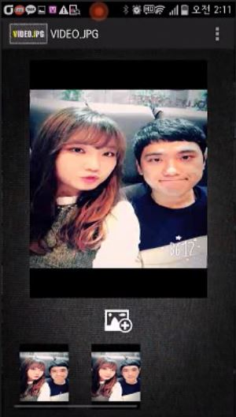
Flow Chart
start
사진 불러오기
A
기본 사진 선택
편집할 영역 선택
N
이미지를
편집하시겠습니까?
모든 사진의
해당 영역출력
Y
스크롤 하여 원하는 영역 선택
A
해당영역 교체
저장
end

Slide 13
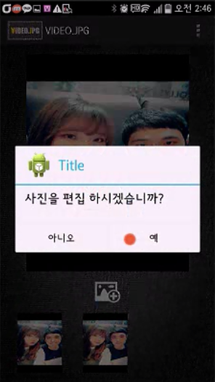
Flow Chart
start
사진 불러오기
A
기본 사진 선택
편집할 영역 선택
N
이미지를
편집하시겠습니까?
모든 사진의
해당 영역출력
Y
스크롤 하여 원하는 영역 선택
A
해당영역 교체
저장
end

Slide 14
Flow Chart
start
사진 불러오기
A
기본 사진 선택
편집할 영역 선택
N
이미지를
편집하시겠습니까?
모든 사진의
해당 영역출력
Y
스크롤 하여 원하는 영역 선택
A
해당영역 교체
저장
end

Slide 15
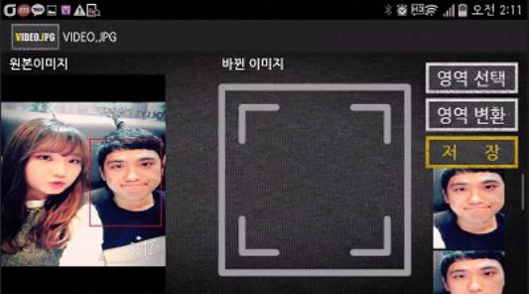
Flow Chart
start
사진 불러오기
A
기본 사진 선택
편집할 영역 선택
N
이미지를
편집하시겠습니까?
모든 사진의
해당 영역출력
Y
스크롤 하여 원하는 영역 선택
A
해당영역 교체
저장
end

Slide 16
Flow Chart
A
편집할 영역 선택
모든 사진의
해당 영역출력
스크롤 하여 원하는 영역 선택
해당영역 교체

Slide 17
Flow Chart
A
편집할 영역 선택
모든 사진의
해당 영역출력
스크롤 하여 원하는 영역 선택
해당영역 교체

Slide 18
Flow Chart
A
편집할 영역 선택
모든 사진의
해당 영역출력
스크롤 하여 원하는 영역 선택
해당영역 교체

Slide 19
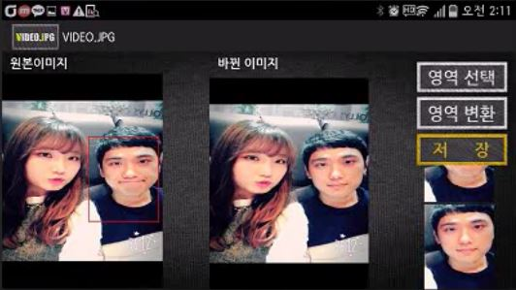
Flow Chart
A
편집할 영역 선택
모든 사진의
해당 영역출력
스크롤 하여 원하는 영역 선택
해당영역 교체

Slide 20
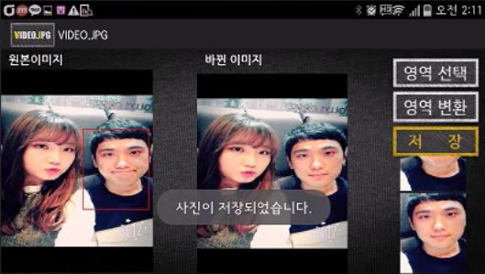
Flow Chart
start
사진 불러오기
기본 사진 선택
N
이미지를
편집하시겠습니까?
Y
A
저장
end

Slide 21
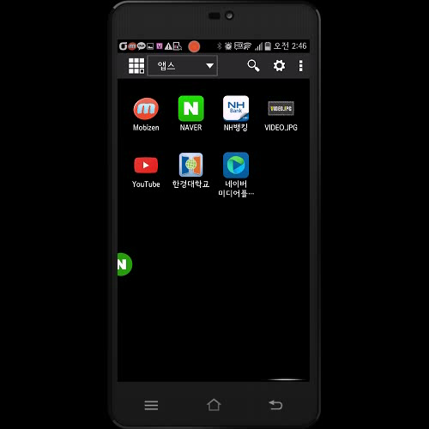
시연 영상

Slide 22
향후 개선사항
촬영 기능 추가
- 어플 내에서 동영상 또는 연속 촬영 기능 제공
2. 이미지 편집 기능 개선
- 영역 선택 시 사진 확대 기능, 영역의 크기 조절 기능
3. 사용자 편의를 위한 세부 설정
- '설정’, '메뉴'를 구현하여 사용자의 다양한 요구를 만족시키기

Slide 23
Q & A

Slide 24
THANK YOU
감사합니다

